Slide 1




Slide 2
Произношение
My family
Father
Mother
Brother
Sister
Grandfather
Grandmother
Uncle
Aunt
Моя семья
Папа
Мама
Сын
Сестра
Дедушка
Бабушка
Дядя
Тётя

Slide 3
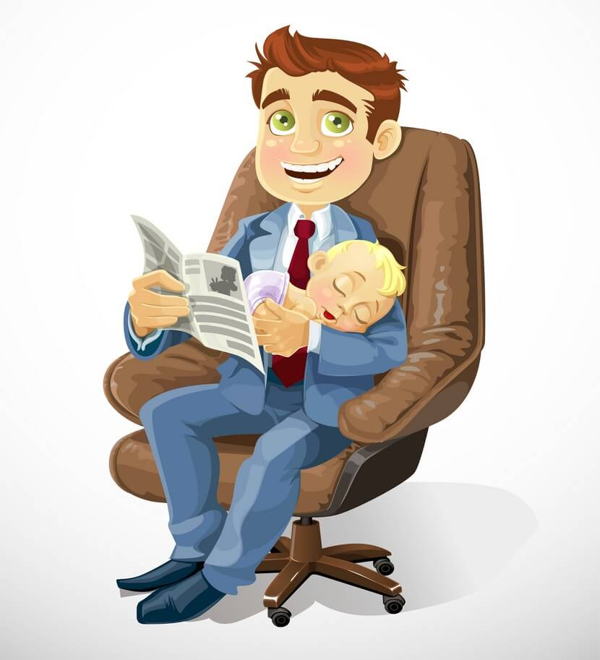
Соотнеси слово с картинкой
Grandfather
Uncle
Brother
Father
Mother

Slide 4

Соотнеси слово с картинкой
Sister
Father
Mother
Grandmother
Brother

Slide 5
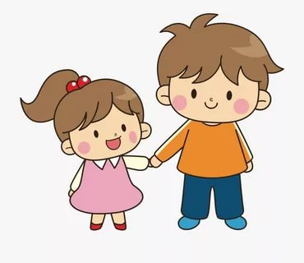
Соотнеси слово с картинкой
Sister
Father
Uncle
Brother
Aunt

Slide 6
Соотнеси слово с картинкой
Father
Aunt
Uncle
Brother
Sister

Slide 7
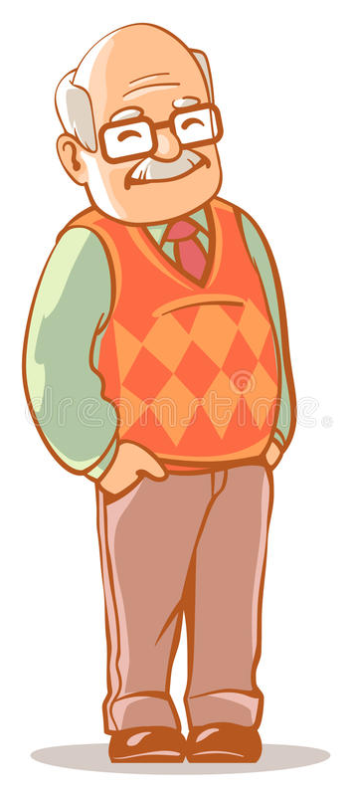
Соотнеси слово с картинкой
Grandmother
Brother
Uncle
Grandfather
Aunt

Slide 8
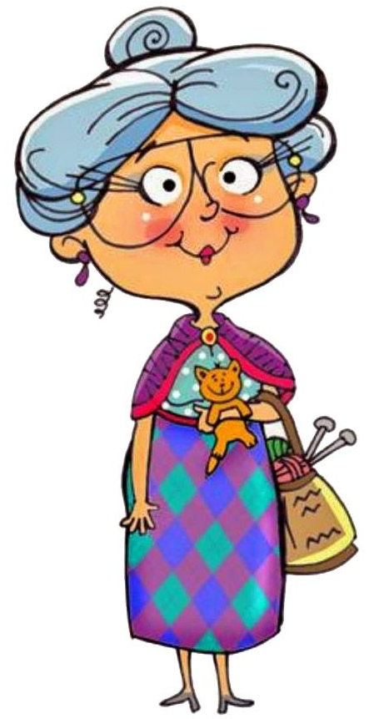
Соотнеси слово с картинкой
Aunt
Grandmother
Sister
Uncle
Grandfather

Slide 9
Найди слова в таблице
M
N
K
I
N
A
U
N
T
D
V
Y
I
U
T
K
L
T
Y
F
R
E
S
V
N
E
P
E
R
S
A
O
B
E
A
C
A
A
S
I
S
T
E
R
L
E
L
T
E
V
A
H
H
N
O
F
T
E
H
S
T
R
O
E
N
T
A
S
C
M
O
T
H
E
R
G
H
D
I
S
P
U
T
I
M
R
P
E
G
R
A
N
D
M
O
T
H
E
R
G
R
A
N
D
F
A
T
H
E
R

Slide 10
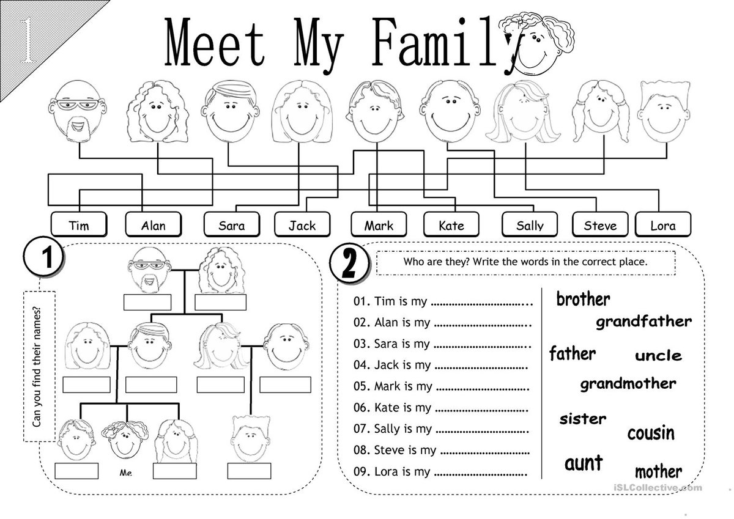
Выполни №1.
Перерисуй семейное
древо в тетрадь

Slide 11
Проверь имена
Alan
Kate
Sara
Jack
Lora
Steve
Mark
Sally
Tim

Slide 12
Кто они для него ?
1. Alan is my …………....
sister
brother
father
grandfather
grandmother
mother
uncle
aunt

Slide 13
Кто они для него ?
2. Sara is my ……………....
sister
brother
father
grandfather
grandmother
mother
uncle
aunt

Slide 14
Кто они для него ?
3. Jack is my ……………....
sister
brother
father
grandfather
grandmother
mother
uncle
aunt

Slide 15
Кто они для него ?
4. Mark is my …………....
sister
brother
father
grandfather
grandmother
mother
uncle
aunt

Slide 16
Кто они для него ?
5. Kate is my …………....
sister
brother
father
grandfather
grandmother
mother
uncle
aunt

Slide 17
Кто они для него ?
6. Sally is my …………....
sister
brother
father
grandfather
grandmother
mother
uncle
aunt

Slide 18
Кто они для него ?
7. Steve is my …………....
sister
brother
father
grandfather
grandmother
mother
uncle
aunt

Slide 19
Кто они для него ?
8. Lora is my …………....
sister
brother
father
grandfather
grandmother
mother
uncle
aunt

Slide 20
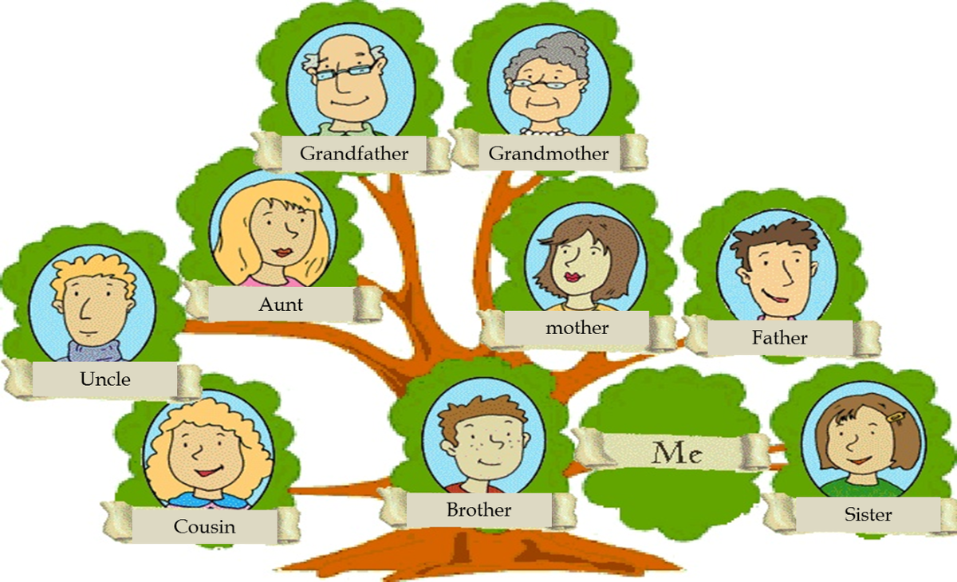

Нарисуй своё семейное древо

